Slide 1
§2.3 二分搜索技术
(1学时)

Slide 2
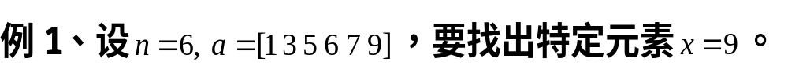
二分搜索技术：
P17
给定已按升序排好序的n个元素a[0:n-1]，现要在这n个元素中找出一特定元素x。

Slide 3
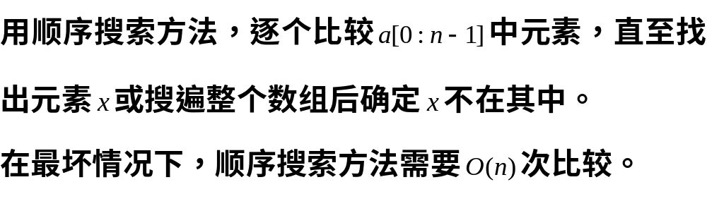
二分搜索技术：
顺序查找
1 3 5 6 7 9

Slide 4
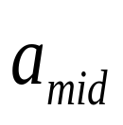


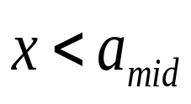
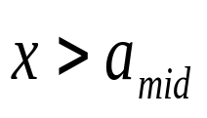
二分搜索技术：
P18
二分搜索
…
…
…
…

Slide 5
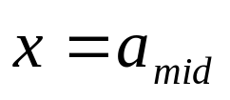
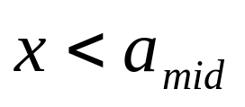
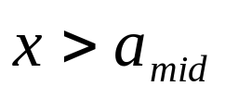
二分搜索技术：
P18
基本思想：
1)
算法终止
2)
在数组的左半部继续搜索
3)
在数组的右半部继续搜索

Slide 6
二分搜索技术：-课堂练习
例2：设a=[1 4 5 7 8 9 10 12 15 22 23 27 32 35],搜索x=35。
解：
1 4 5 7 8 9 10 12 15 22 23 27 32 35
12 15 22 23 27 32 35
→i=14
27 32 35
35

Slide 7
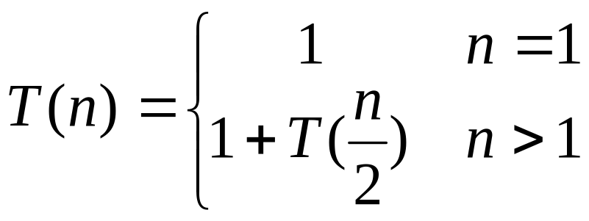
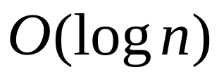
二分搜索技术：
P18
时间复杂性满足:
二分搜索算法的时间复杂度为

Slide 8
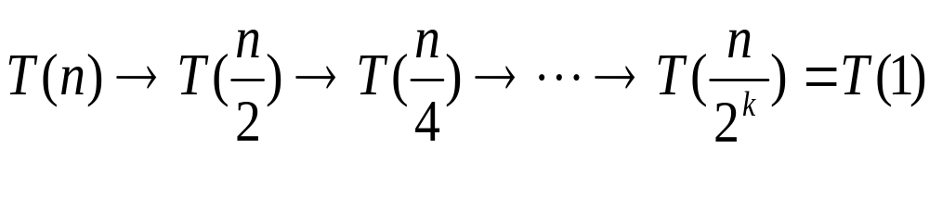
二分搜索技术：
补充
分治过程：

Slide 9
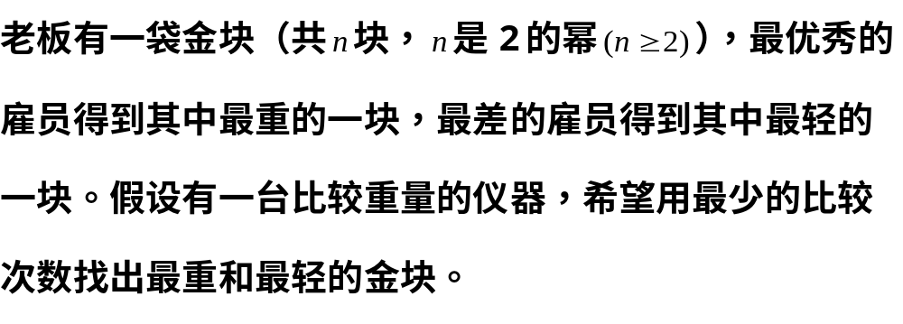
课堂思考：金块问题

Slide 10
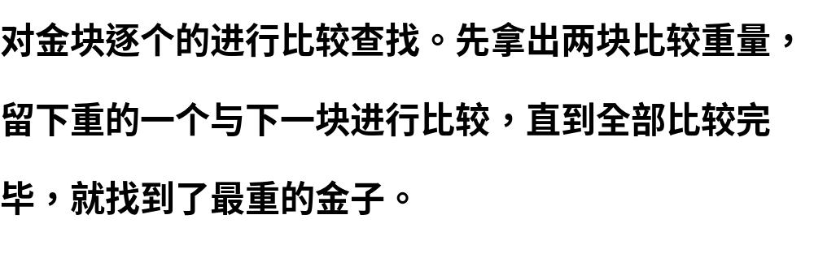
金块问题：算法设计1
…
(n-1)
(2n-3)
1
2
3
n
(n-2)最轻

Slide 11
金块问题：算法设计1
用分治法(二分法)可以用较少的比较次数解决上述问题。
…
…
…
…

Slide 12
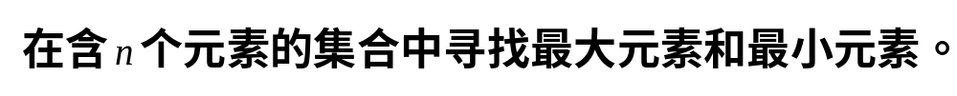
金块问题：最大-最小元素
1)将数据等分为两组，目的是分别选取其中的最大(小)元素；
2)递归分解直到每组元素的个数，可以简单地找到
最大（小）元素；
3)回溯时合并子问题的解，在两个子问题的解中大者取大，
小者取小，即合并为当前问题的解。

Slide 13
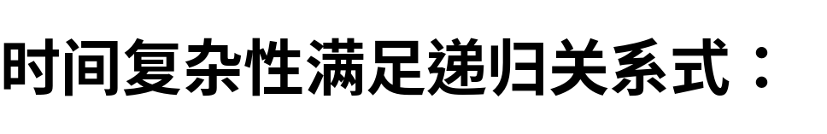
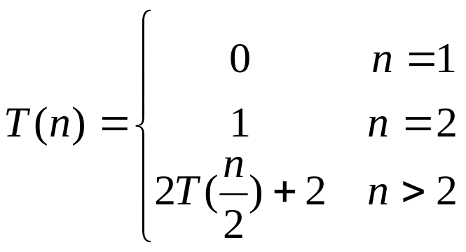
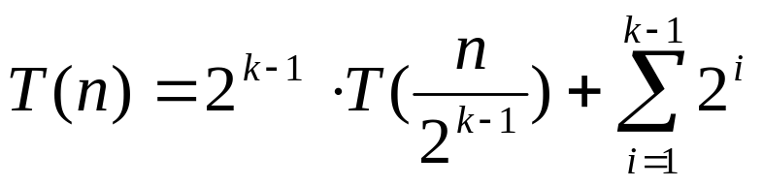
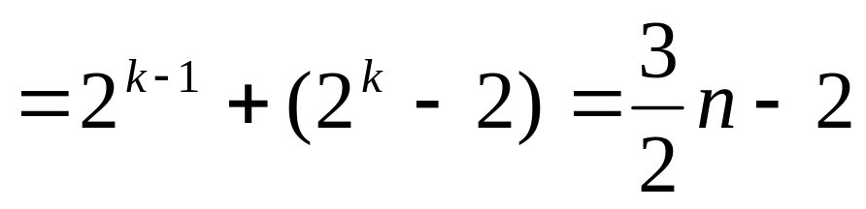
金块问题：
解：

Slide 14
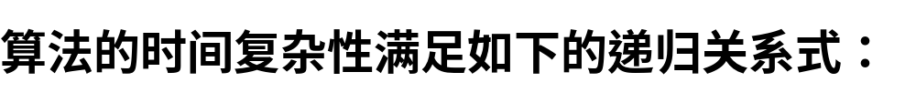
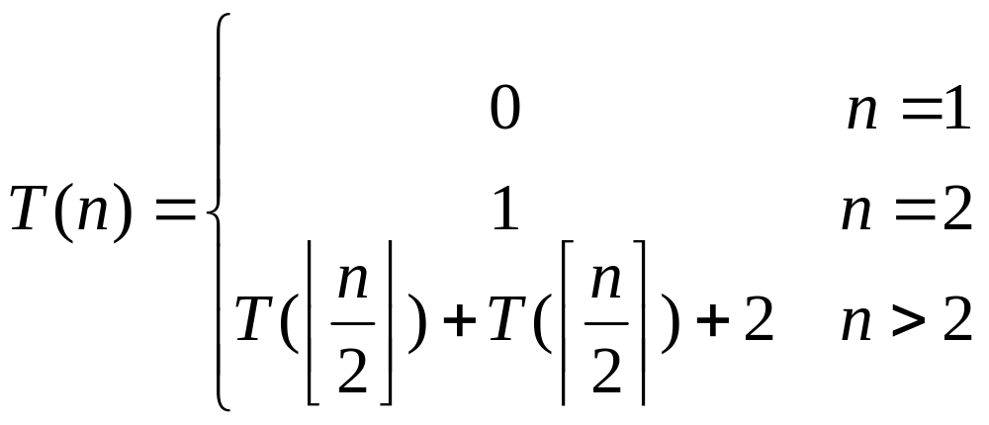
金块问题：

Slide 15
§2.6 棋盘覆盖
(1学时)

Slide 16
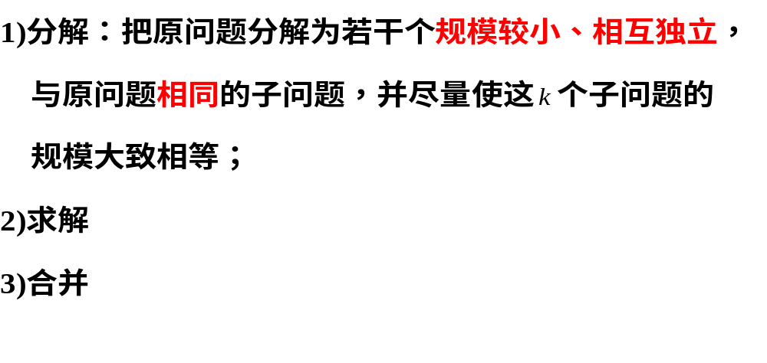
复习

Slide 17
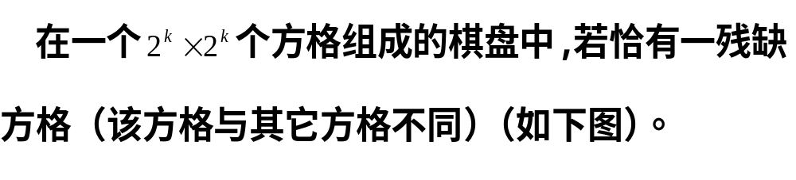
棋盘覆盖
P20
图2-4 k=2时的一个特殊棋盘P21

Slide 18
棋盘覆盖
P21
棋盘覆盖问题：要求用4种不同形态的L型骨牌覆盖该棋盘上除残缺方格外的所有方格且任何2个L型骨牌不得重叠覆盖。
(a)
(b)
(c)
(d)
** 2^{k}× 2^{k}的棋盘覆盖中，用到的骨牌数为(4^{k}-1)/3。

Slide 19
棋盘覆盖
补充
图2-4 k=2时的一个特殊棋盘
图2-4 覆盖后

Slide 20
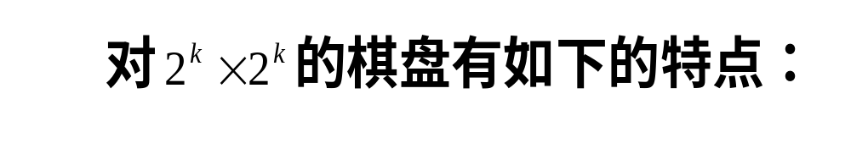
棋盘覆盖
1)是正方形
是否能将问题分治为2个子问题？
2) 棋盘上有一个残缺方格
分解后的子问题中应该有一个残缺方格。

Slide 21
棋盘覆盖
补充
a) k=2时的棋盘
b）分解后
c)分治后

Slide 22
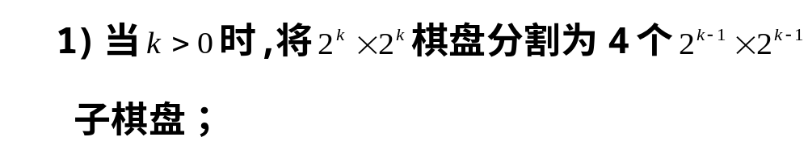

棋盘覆盖
P21
分治法：
残缺方格必位于4个子棋盘之一其余3个子棋盘中无残缺方格。

Slide 23
棋盘覆盖
P21
2) 用一个L型骨牌覆盖这3个较小棋盘的结合处。
这3个子棋盘上被L型骨牌覆盖的方格就成为该棋盘上的残缺方格,原问题转化为4个较小规模的棋盘覆盖问题。递归地使用这种分割，直至棋盘简化为1×1棋盘。

Slide 24
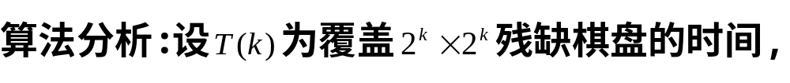


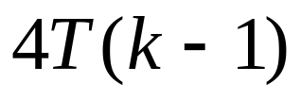
棋盘覆盖
P22
1)
覆盖它需要常数时间O(1)
2)
测试哪个子棋盘残缺以及形成3个残缺子棋盘需要O(1)
覆盖4个残缺子棋盘需四次递归调用,共需时间

Slide 25

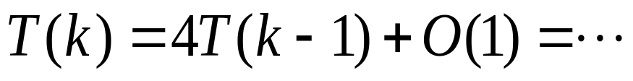
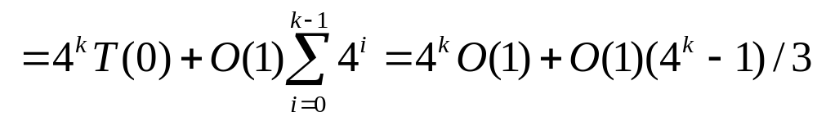
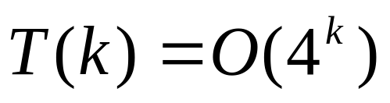
棋盘覆盖
P21
时间复杂性递推式为：
解：

Slide 26
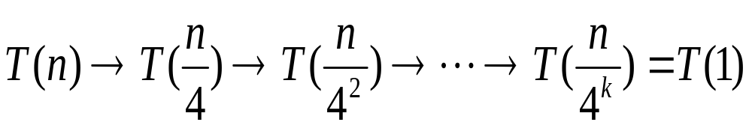
棋盘覆盖
分治过程

Slide 27
作业
P38 2-3

Slide 28
小 结
分解
1) 分治法分解具体问题的策略
2) 分治法对具体问题的复杂性分析

